Slide 1






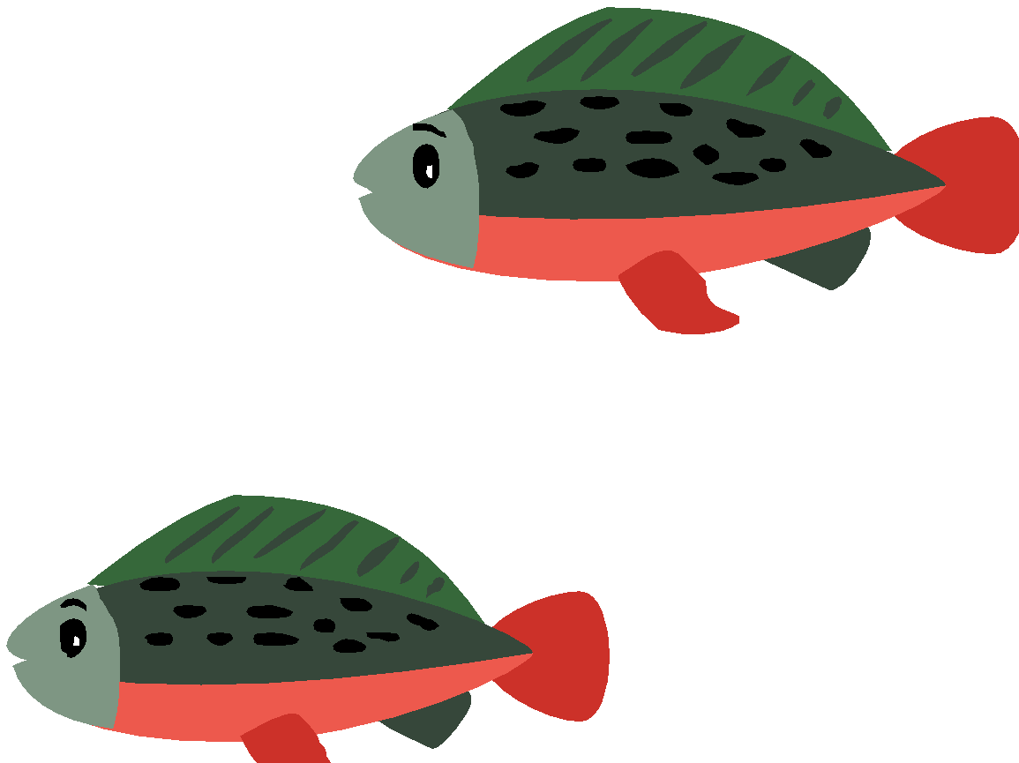










(Nghe – viết)
Tiếng việt 2
Tiếng việt 2

Slide 2

*Kiến thức, kĩ năng:
- Viết đúng đoạn chính tả theo yêu cầu.
- Làm đúng các bài tập chính tả.
*Phát triển năng lực và phẩm chất:
- Biết quan sát và viết đúng các nét chữ, trình bày đẹp bài chính tả.
- HS có ý thức chăm chỉ học tập.

Slide 3

1
Nghe – viết
2
Bài tập chính tả

Slide 4

01
NGHE – VIẾT
NGHE – VIẾT
NGHE – VIẾT

Slide 5
Khám phá đáy biển ở Trường Sa
Biển ở Trường Sa có những loài cá đẹp rực rỡ và lạ mắt. Từng đàn cá đủ màu sắc, dày đặc đến hàng trăm con tạo nên một tấm thảm hoa di động. Những vỉa san hô chạy dài từ chân mỗi đảo xuống sâu dần dưới đáy biển.

Slide 6
Khám phá đáy biển ở Trường Sa
Biển ở Trường Sa có những loài cá đẹp rực rỡ và lạ mắt. Từng đàn cá đủ màu sắc, dày đặc đến hàng trăm con tạo nên một tấm thảm hoa di động. Những vỉa san hô chạy dài từ chân mỗi đảo xuống sâu dần dưới đáy biển.
Đoạn văn có những chữ nào viết hoa?

Slide 7
Khám phá đáy biển ở Trường Sa
Biển ở Trường Sa có những loài cá đẹp rực rỡ và lạ mắt. Từng đàn cá đủ màu sắc, dày đặc đến hàng trăm con tạo nên một tấm thảm hoa di động. Những vỉa san hô chạy dài từ chân mỗi đảo xuống sâu dần dưới đáy biển.
Đoạn văn có những chữ nào dễ viết sai?

Slide 8

Luyện viết từ
rực rỡ
Trường Sa
vỉa
dày đặc

Slide 9


Slide 10


Slide 11
2. Chọn it hoặc uyt thay cho ô vuông.
Chú mực ống cứ thấy kẻ lạ là phun mực đen kịt cả một vùng nước xanh.
Tàu ngầm trông như chiếc xe buýt chạy dưới đáy đại dương.
Cậu bé vừa đi vừa huýt sáo.

Slide 12
3. Chọn a hoặc b.
a. Tìm tiếng chứa iêu hoặc ươu thay cho ô vuông.
Ốc bươu sống trong ruộng lúa.
Hội thi thả diều được tổ chức trên bãi biển.

Slide 13
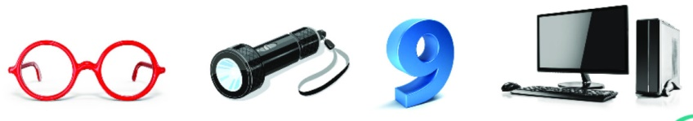
3. Chọn a hoặc b.
b. Tìm từ ngữ có tiếng chứa in hoặc inh phù hợp với tranh.
cái kính
đèn pin
số chín
máy tính

Slide 14


Slide 15

GIÁO ÁN ĐIỆN TỬ LỚP 4
GIÁO ÁN ĐIỆN TỬ LỚP 2 & LỚP 3
Bộ Kết nối tri thức
Soạn bài giảng yêu cầu các khối lớp
Thiết kế bài giảng E – Learning
MĂNG NON – TÀI LIỆU TIỂU HỌC
Mời truy cập: MĂNG NON- TÀI LIỆU TIỂU HỌC/ Facebook
SĐT ZALO : 0382348780 - 0984848929

